Slide 1
Projet de fin de formation Talan Academy Cursus Test et Validation
Elaboré par :
Mohamed Aziz El Ouni
Ayoub bel hadj Youssef
juin 2022

Slide 2
Plan de la présentation :
Talan Academy
Présentation du projet
Lancement de la campagne de test
Méthode adoptée pour la réalisation du projet
Analyse de Test
Conception et Implémentation
Exécution des test
Clôture de la campagne

Slide 3

Talan Academy

Slide 4

Présentation du projet
Le premier magasin de l’enseigne sportive a été inauguré en Tunisie il y a cinq ans, à Tunis City.
Depuis, trois autres magasins ont vu le jour : A la Marsa, à Djerba ainsi que le tout dernier, celui de Sousse.
L'enseigne propose des équipements pour 40 sports avec plus de 12000 produits de références.
En plus de ses magasins, Decathlon Tunisie propose un site de vente en ligne www.decathlon.tn qui assure la livraison sur toute la Tunisie.
Notes:
Pour notre projet nous avons choisi le site de décathlon tunisie

Slide 5
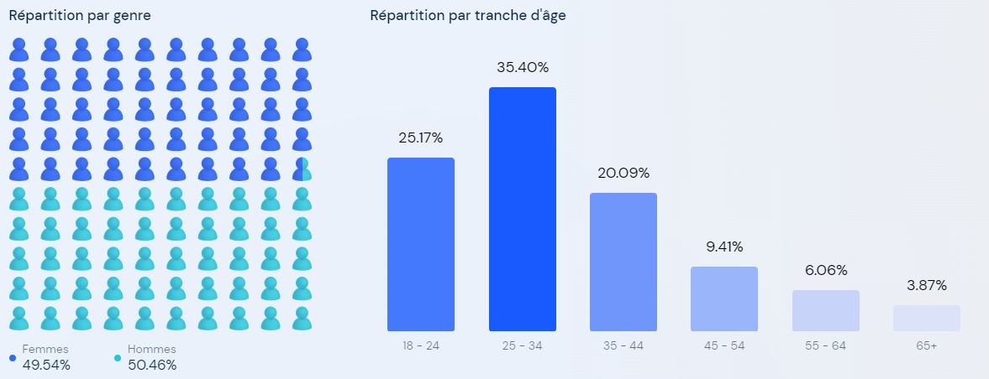
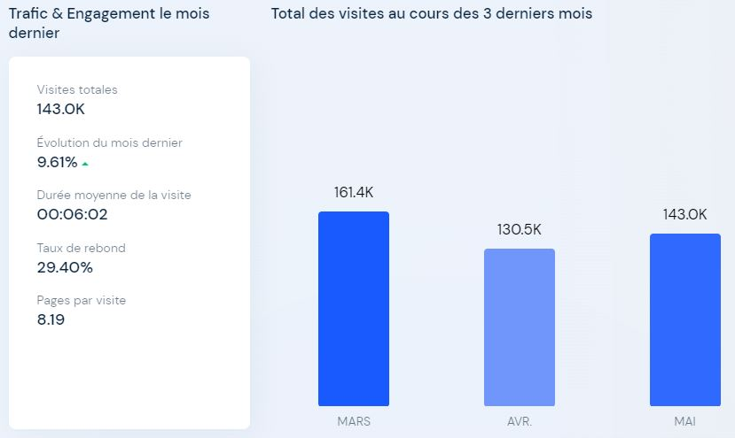
Présentation du projet
Pourquoi Decathlon ??
Diversité des produits
Offres des articles de sports à des prix moins élevés par rapport à d’autres enseigne.
Notes:
Les tranches d’âges qui utilise le site son les jeunes qui sont familiariser avec l’utilisation d’internet et qui favorise l’achat en ligne et l’adoption des nouvelles technologies

Slide 6

Lancement de la campagne de test
Notes:
Notre projet dans le cadre de la formation Talan Academy cursus test et validation consiste en lancement d ’une campagne de test sur le site www.decathlon.tn afin de tester les différentes fonctionnalités de base qu’offre le site à ces utilisateurs

Slide 7
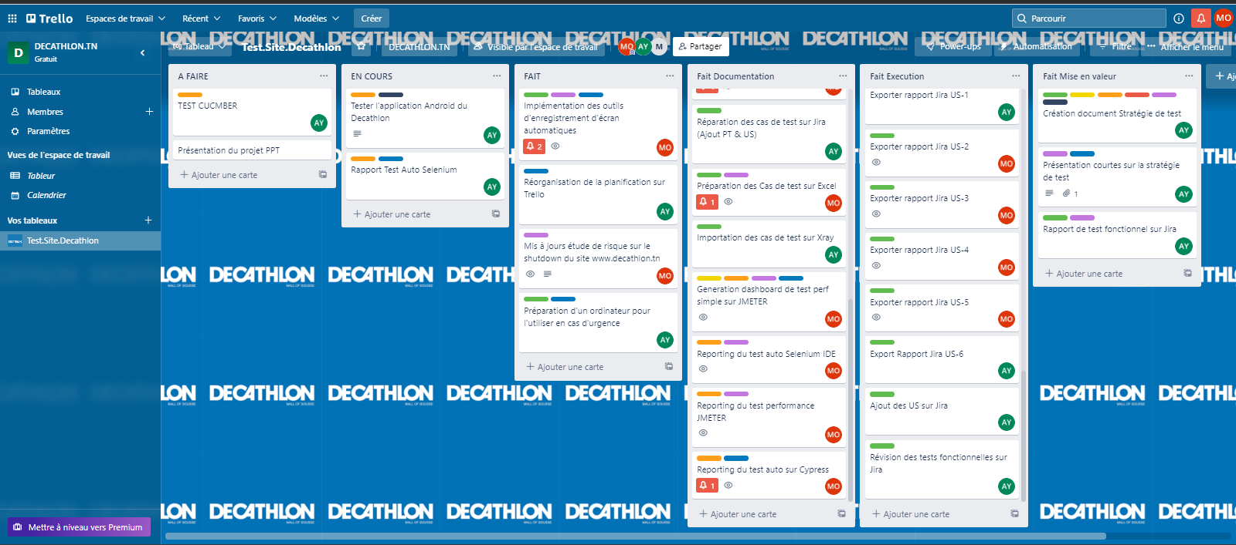
Méthode adoptée pour la réalisation du projet
Durant la réalisation du projet , nous avons adopté la méthode agile en faisons la répartition des tâches entre binôme.
Pour la gestion des tâches, nous avons utilisé l’outil Trello.

Slide 8

Analyse de Test

Slide 9
ANALYSE DE TEST
Choix des fonctionnalités
Création d’un compte
Connexion & Déconnexion
Modifier les infos personnelles
Recherche d’un produit
Passage d’une commande
Remplissage et suppression d’article du panier

Slide 10
ANALYSE DE TEST
USER STORY
En tant que utilisateur je souhaite me connecter à mon compte utilisateur afin de Pouvoir utiliser les différentes fonctionnalités du site.
En tant que qu'utilisateur , je souhaite accéder à mon panier et je souhaite pouvoir ajouter un produit dans mon panier ou le supprimer afin de pouvoir l'acheter ou changer d'avis
User Story : En tant que Utilisateur du site je souhaite effectuer une recherche sur le site www.decathlon.tn Afin de trouver l'article de mon choix.
En tant que Utilisateur du site je souhaite pouvoir passer une commande et payer en ligne ou à la livraison Afin d’éviter de me déplacer au magasin.
En tant que Utilisateur du site je souhaite pouvoir modifier mes information personnelles Afin de mettre à jour mon profil.
En tant que Utilisateur du site je souhaite effectuer une recherche sur le site www.decathlon.tn Afin de trouver l'article de mon choix.
Notes:
Bloc de faux texte supprimable
Pictos

Slide 11

Conception et Implémentation des cas de test

Slide 12
Conception et Implémentation
Test Manuel :
La conception des cas de test a été rédiger sur un fichier Google Sheets
Les cas test on été ensuite implémenter sur Jira Xray
Test Automatique :
Cypress : Les scénarios on été codé sur Visual Studio Code
Selenium IDE : Les scénarios on été enregistrer par l’extension selenium IDE sur Microsoft Edge
Selenium : Les scénarios on été implémenter sur Eclipse IDE
Test de performance :
Les scénarios on été enregistrer avec Blazemeter
Ensuite implémenter sur JMeter
Notes:
Bloc de faux texte supprimable
Pictos

Slide 13

Exécution des cas de test

Slide 14
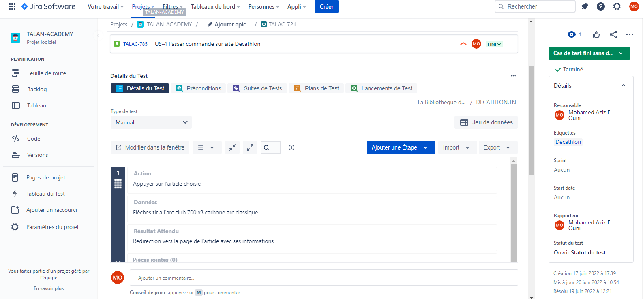

Exécution des cas de test
Test Manuel :
L’exécution des cas de test à été réaliser sur l’outils JiraXray
Notes:
Bloc de faux texte supprimable
Pictos

Slide 15
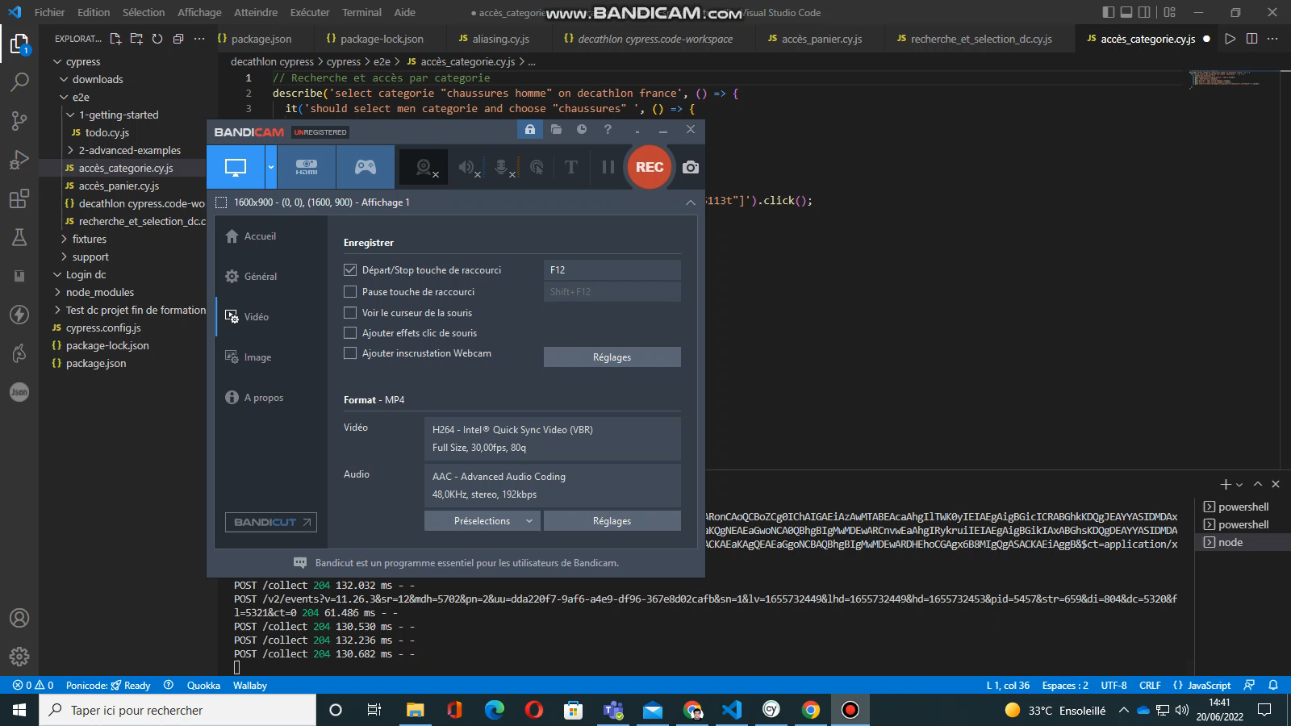

Exécution des cas de test
Test Automatique :
Cypress : L’exécution a été réaliser à partir du terminal Visual studio Code sur Google Chrome
Exemple d’exécution :
Scénario de test automatisé :
-Accès au panier
-recherche par catégorie
-Recherche et sélection d’un article
Notes:
Pictos

Slide 16

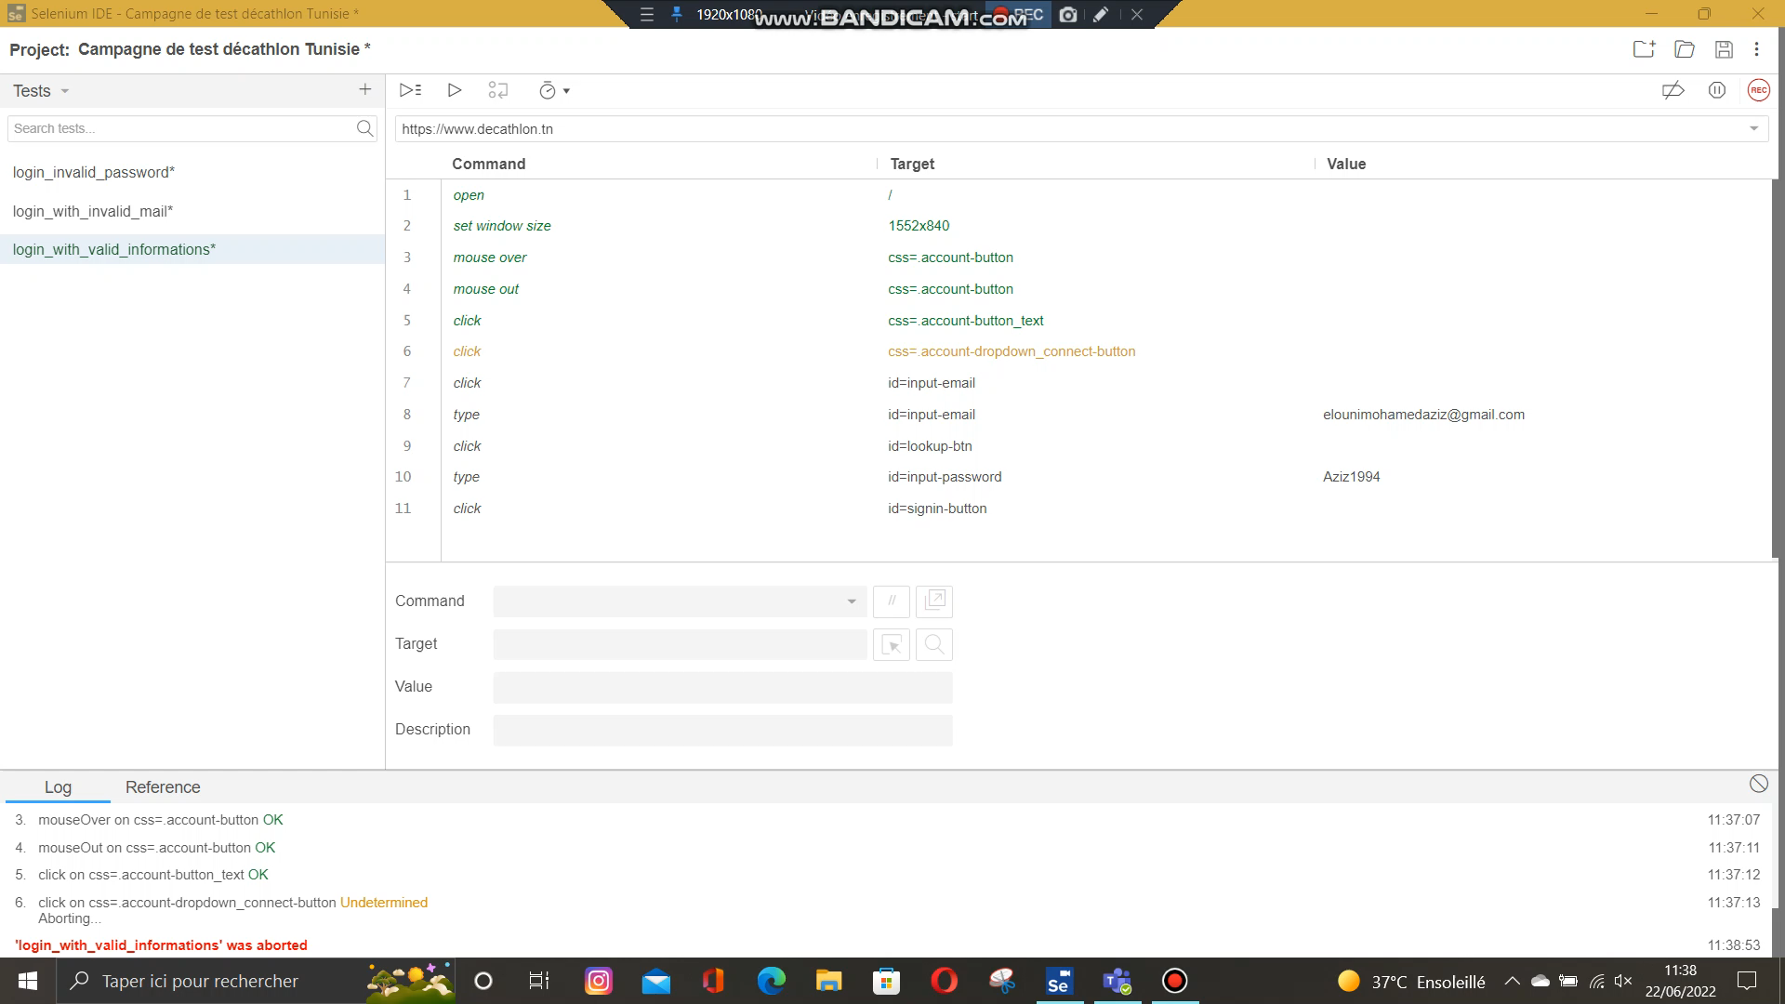
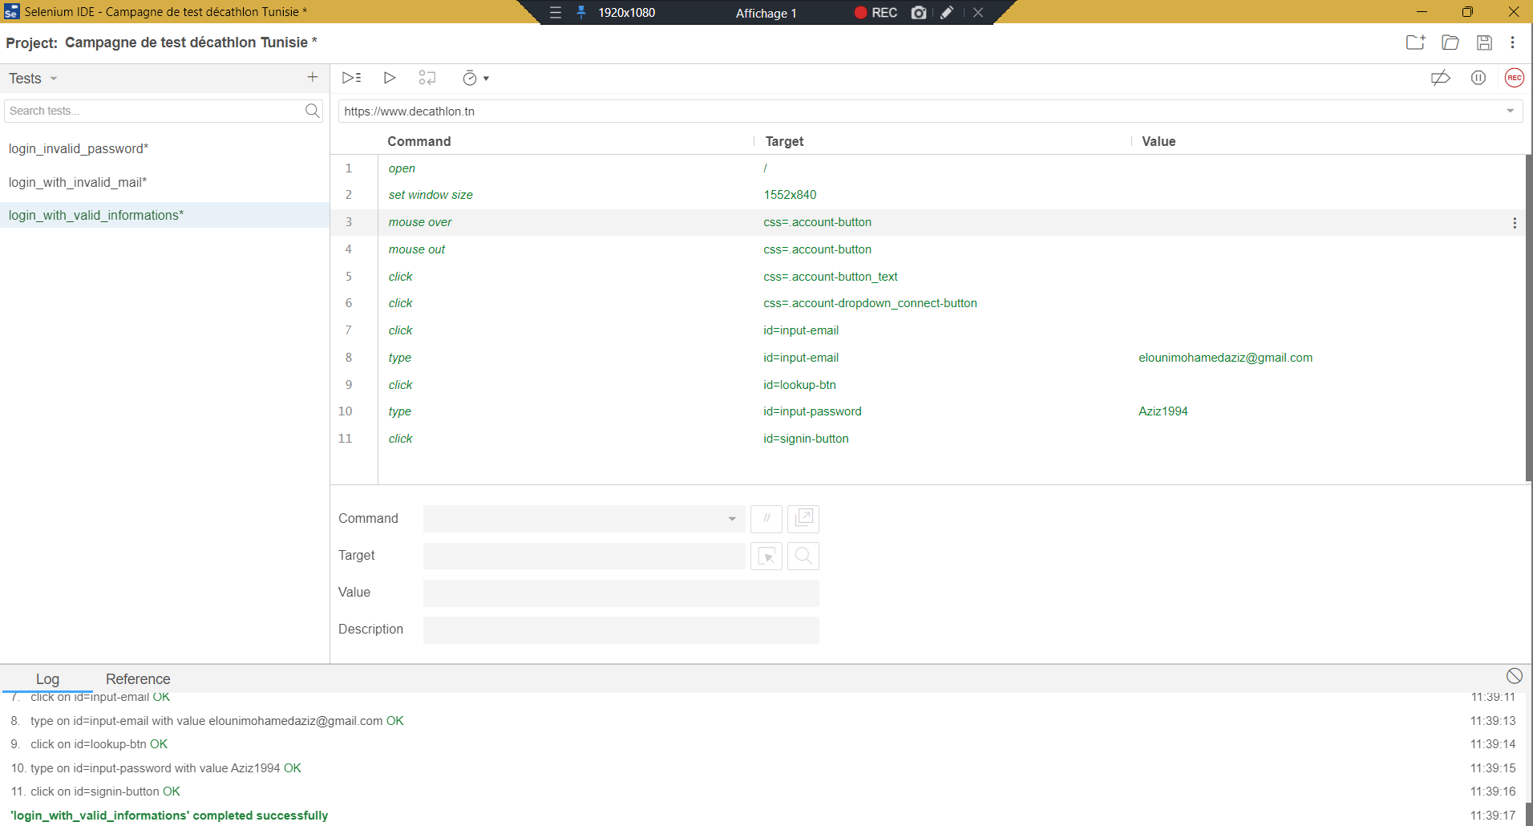
Exécution des cas de test
Test Automatique :
Selenium IDE : L’exécution a été réaliser à partir de l’extension
selenium IDE sur Microsoft Edge
Exemple d’exécution :
Scénario de test automatisé :
Login avec informations Valide
Login avec mail invalide
Login avec mot de passe Invalide

Slide 17
Exécution des cas de test
Test Automatique :
Selenium :
Notes:
Bloc de faux texte supprimable
Pictos

Slide 18
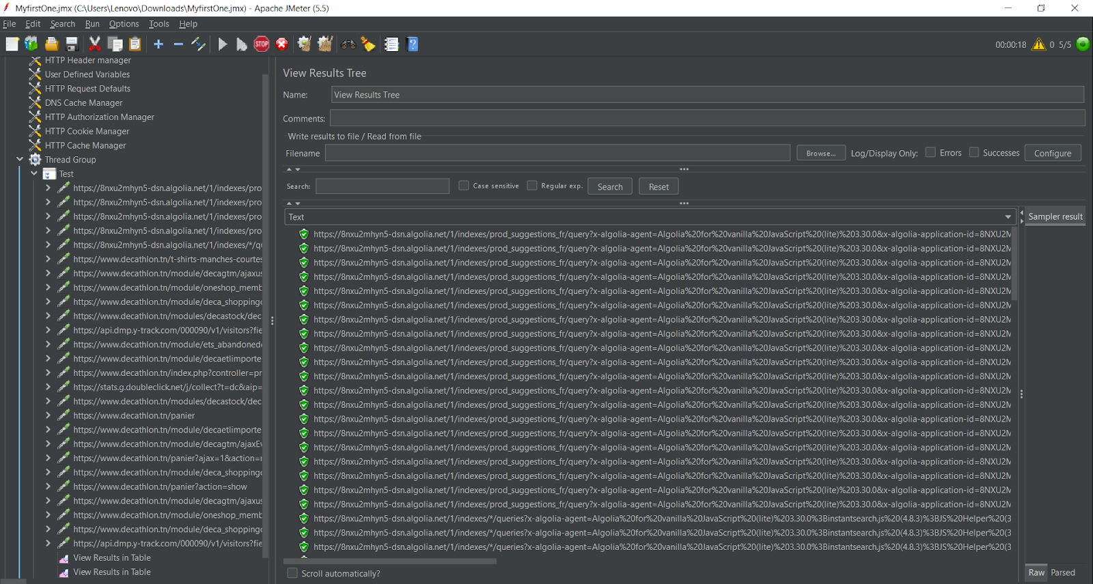
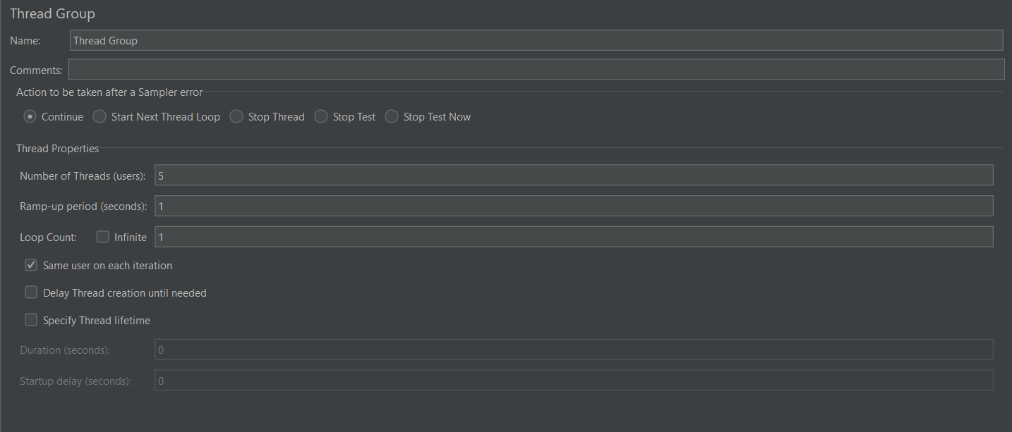

Exécution des cas de test
Test de performance :
Selenium : Afin de tester les performance du site nous avons réaliser un scénario sur blazemeter ensuite nous l’avons implémenter sur Jmeter en injectant les paramètres suivant :
5 utilisateur
Chaque seconde
Pendant une minute
Sur le scénario :
L’utilisateur Accède au site www.decathlon.tn,
réaliser une recherche sur un polo et
ajouter l'article au panier
Notes:
Bloc de faux texte supprimable
Pictos

Slide 19

Clôture de la campagne de test
Notes:
Bloc de faux texte supprimable
Pictos

Slide 20
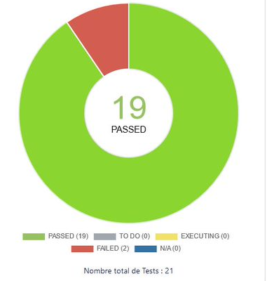
Clôture de la campagne de test
Test Manuel :
🡪 Une couverture 100% des US en exécution Manuelle
Sur 21 cas de test exécuté nous avons :
🡪 19 cas de test passé avec succès
🡪 2 cas de test avec anomalie
Notes:
Bloc de faux texte supprimable
Pictos

Slide 21
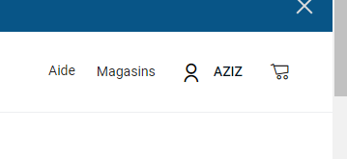
Clôture de la campagne de test
Test Manuel :
Deux bug on été trouvé :
1er Bug :
Après déconnexion, le nom utilisateur reste afficher dans la page d’accueil du site
Le bug est présent lors du test sur deux environnement : google chrome et Microsoft Edge

Slide 22
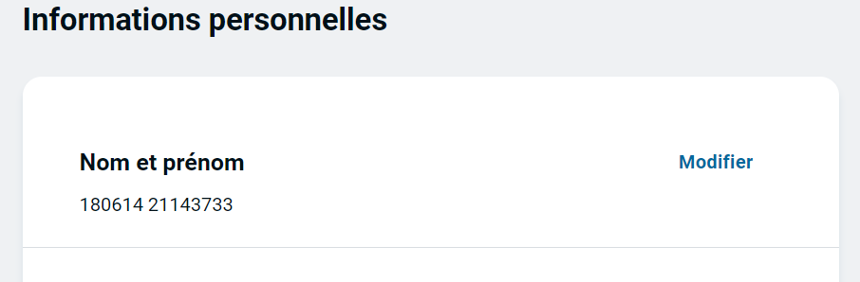
Clôture de la campagne de test
Test Manuel :
2eme Bug :
La possibilité de saisir le nom d’utilisateur en chiffre : absence de condition sur le nom
Le bug est présent lors du test sur deux environnement : google chrome et Microsoft Edge
🡪 Dans l cadre le l’amélioration de L’User expérience, nous proposant d’ajouter la condition de saisie des lettres seulement dans les champs nom Utilisateur.

Slide 23
Clôture de la campagne de test
Test Manuel :
Synthèse :
Nous avons eu des contraintes d’implémentation des cas de test sur l’outil JIRA donc certain cas de test on été implémenter manuellement.
D’autres User Story serons rédiger et couvert pour des prochain sprint.
Dans l’exécution des tests fonctionnels sur Jira, On a utilisé un seul projet pour les tous les équipes de test, ce qu’il a engendré des difficultés dans l’utilisation des différents outils dans Xray d’une façon convenable.
Notes:
Bloc de faux texte supprimable
Pictos

Slide 24
Clôture de la campagne de test
Test Automatique :
Selenium IDE :
🡪 Automatisation de 60% des cas de test de l’US connexion/ déconnexion au compte decathlon.tn
Sur les scénarios automatisé, 100% de réussite.
Notes:
Bloc de faux texte supprimable
Pictos

Slide 25
Clôture de la campagne de test
Test Automatique :
Selenium IDE : Synthèse
Contrainte :
Contrainte | Solution proposé
impossibilité de générer des rapports de test après exécution → indisponibilité de l'extension test report (selenium IDE) | Enregistrement par capture vidéo de l’exécutions des scénarios de test et préparation d’un fichier avec les codes rédiger

Slide 26
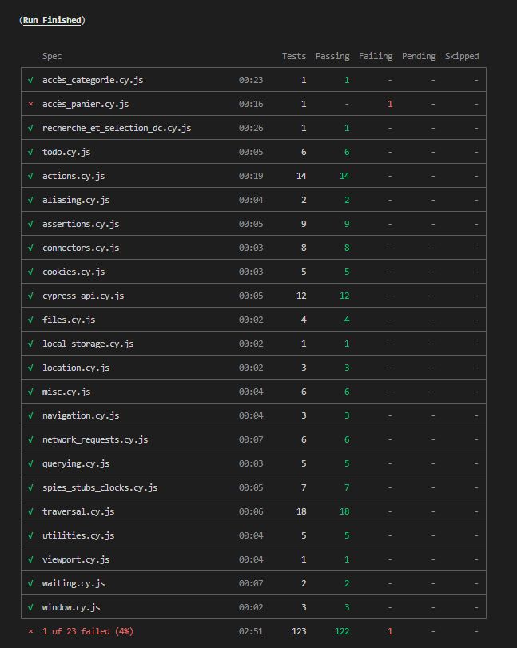
Clôture de la campagne de test
Test Automatique :
Cypress:
🡪 Automatisation de la fonctionnalité accès au panier de US accès/ajout/suppression d'un article au/du panier le site décathlon.tn
🡪 Automatisation de la fonctionnalité recherche par catégorie de US Recherche sur le site décathlon.tn
🡪 Automatisation de la fonctionnalité recherche et sélection d’un article de US Recherche sur le site décathlon.tn
🡪 70% des cas de test sélectionnés ont été automatisé avec succès.
Notes:
Bloc de faux texte supprimable
Pictos

Slide 27
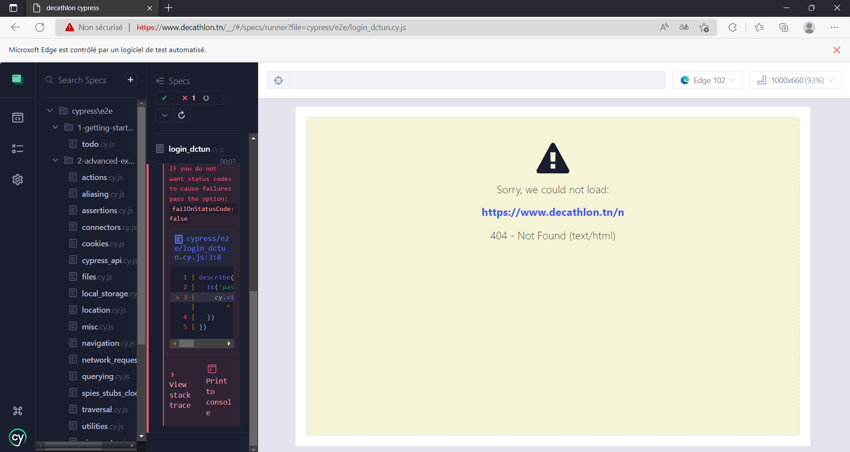
Clôture de la campagne de test
Test Automatique :
Cypress : Synthèse
Contrainte :
Contrainte | Solution Proposé
Shutdown du site www.decathlon.tn | Lancer les scénarios sur www.decathlon.fr
Manque d’expertise et de temp pour analyser le défaut détecté lors de l'exécution des test | Interprétation simple des résultats par biais d’un tableau généré par la commande VSC.

Slide 28
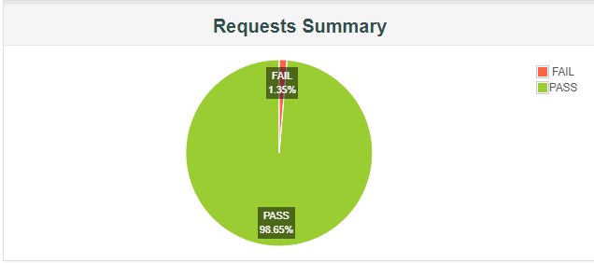
Clôture de la campagne de test
Test Performance :
Apache Jmeter :
Tester la monté en performance du site
www.Decathlon.TN
Nous avons tester le site avec des paramètres simple afin d’éviter un éventuel blocage
98,65% des test sont réussi devant un pourcentage d’échec de 1,35%
Notes:
Pictos

Slide 29
Clôture de la campagne de test
Test Automatique :
Cypress : Synthèse
Contrainte :
Contrainte | Solution proposé
Impossibilité de réaliser un test de performance en injectant un grand nombre d’utilisateur durant une période importante →Risque de blocage de la part du site → durée de génération de rapport trop longue | Réaliser un test de performance simple en diminuant le nombre d’utilisateur et le temps.
Impossibilité de faire l’analyse des résultats des tests de performance générer dans le Dashboard. | Interprétation Simple des résultats par biais d’un graphique

Slide 30
SYNTHESE GLOBALE
Suite à une contrainte de temps nous n’avons pas pu couvrir à 100% toutes les fonctionnalités du site
Malgré le manque de documentation sur le projet (spécification, cahier des charges), nous avons pu réaliser notre campagne en se basant sur notre expérience personnelle de l’utilisation des autres différents sites web.
Par manque de temps, nous n’avons pas eu l’occasion d’utiliser d’autres outils pour renforce notre campagne.
Comme nous étions limités dans le temps, il n'était pas possible d'effectuer d'autres tests et d'approfondir les tests déjà réalisés.

Slide 31

Merci de votre attention

